Slide 1
Сергий Радонежский

Slide 2
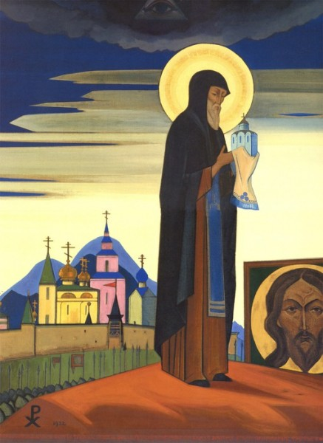
Пять чудес
1 Исцелял больных людей (одним касание руки исцелял слепоту и дарил незрячим зрение, исцелял немощных, хромых и немых).
2 Дар провидения (благословил князя Дмитрия на битву с Мамаем на Куликовом поле. И предсказал победу русскому войску.

Slide 3
3 Отгонял бесов (молитвой боролся с искушениями лукавого) 4 Сергиев родник (в монастыре, где прибывал Сергий, кончилась вода. Тогда молитвой он начал просить Бога послать воды. Окрестил место святой водой и на этом месте пробился родник).

Slide 4
5 Книга просияла небесным светом (однажды Сергий читал о житие Богородицы и был лишь один источник света – лампада. Внезапно она потухла. Тогда Сергий начал молиться и книга просияла небесным светом. Сергий смог дочитать житие без света)

Slide 5
Свято-Троицкая Сергиева лавра

Slide 6
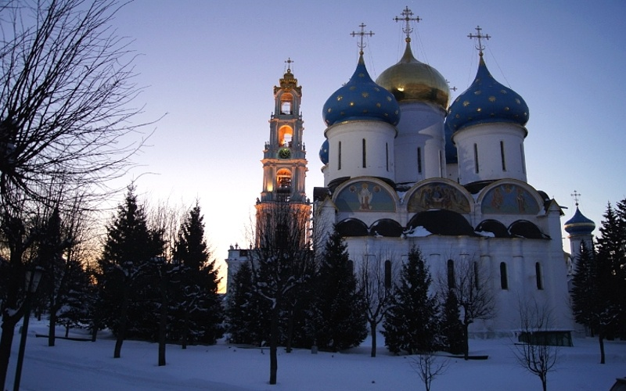
Знаменитый на весь мир монастырь был основан Сергием Радонежским. На протяжение столетий Троице – Сергиева лавра является одной из самых почитаемых почитаемых общерусских святынь. Крупнейшим центром духовного просвещения и культуры. Троицкий монастырь не раз подвергался нападениям неприятеля.

Slide 7
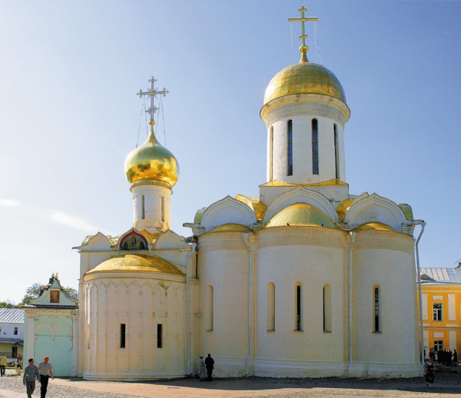
Троицкий собор – первое каменное сооружение монастыря
В нем находятся мощи Преподобного Сергия Радонежского

Slide 8
Вера в единого Бога, который сотворил мир и человека, живущего в нем. Единый Бог в тоже время есть единосущная Троица, представленная в ипостасях Бога Отца, Бога Сына и Бога Духа Святого. Время жизни преподобного – тяжелое время, когда бесконечные междоусобицы разрушали страну, только общая вера объединяла людей. Великий Сергий, собирая воедино русских людей в те далекие времена, учил совместной жизни, объединению перед лицом общих трудностей и проблем, совместной защите своего отечества. праведник и пророк Сергий посвятил свой храм Троице – “дабы воззрением на нее побеждать ненавистную рознь”.

Slide 9
Троица, единосущная и нераздельная, отразившись в бесчисленных храмах и иконах, стала для древней Руси символом единства страны, духовной общности народа, взаимной любви, готовности к самопожертвованию.

Slide 10
Свято – Троицкая Сергиева Лавра находится в Сергиевом – Пасаде (под Москвой)

